Slide 1
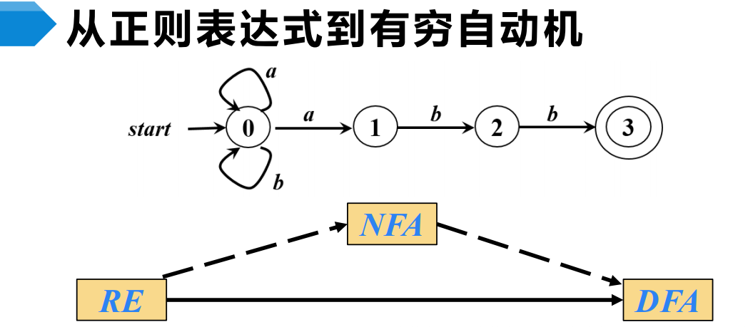
01
过程梳理
1182620320韩岭
3.2(1)
因为我讲的是3.2第一题，所以首先把正则转NFA的过程说一下。并对上次课老师讲的一些内容进行探讨

Slide 2
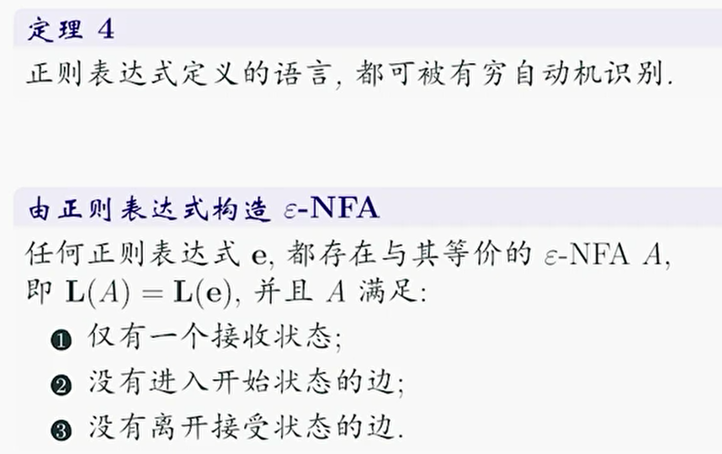
01
过程梳理
1182620320韩岭
DFA转换为NFA的理论基础
这一页很重要

Slide 3
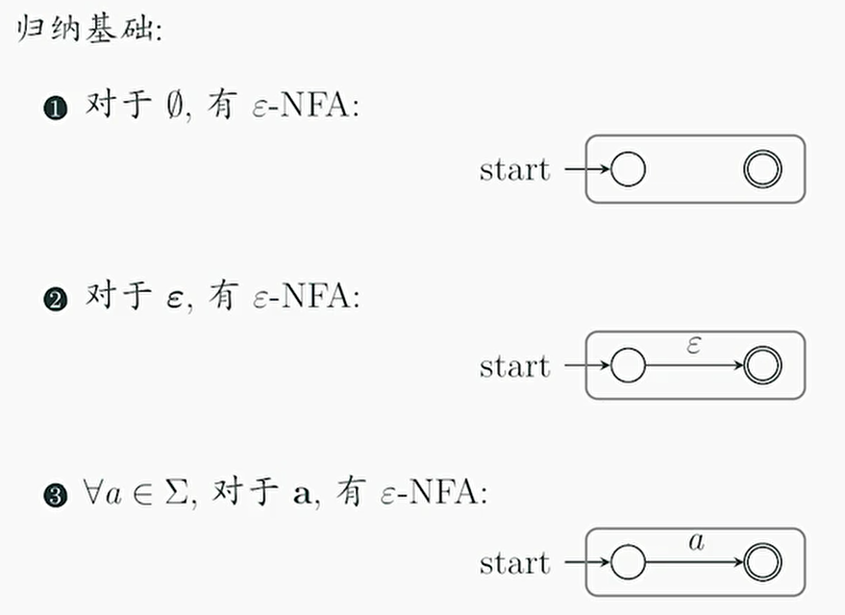
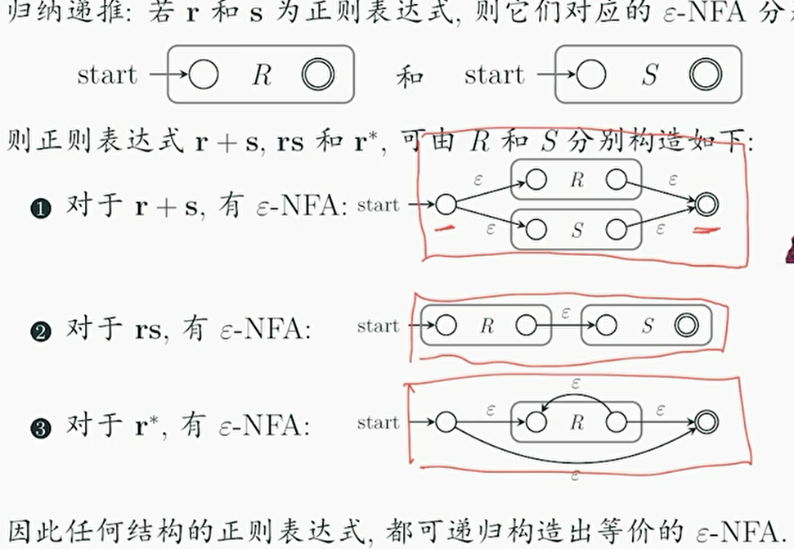
01
过程梳理
1182620320韩岭
自顶向下地逐渐分解展开,详细推导过程的参考资料 中国大学MOOC 形式语言与自动机理论 视频3.2.2 从7分10秒开始观看
但是这个证明过程不是想说的重点，重点是三种形式构造方式

Slide 4
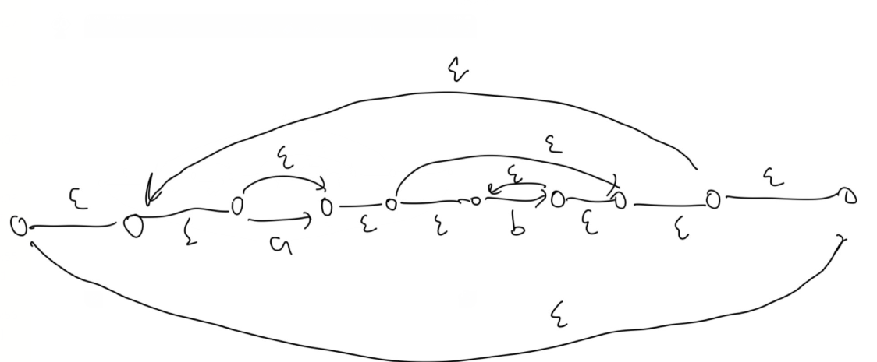
01
过程梳理
1182620320韩岭
而这道题按照形式语言与自动机课的方法，化简之后大致是这个样子的（简要画画）
在三种模块组合的时候，形式语言与自动机是这样讲的，一层一层的组合迭代，不同模块之间要加上一个ε空转移，以免相互影响
我们可以看出，这玩意非常复杂非常乱
（当然也有很多我字比较丑和乱的原因）

Slide 5
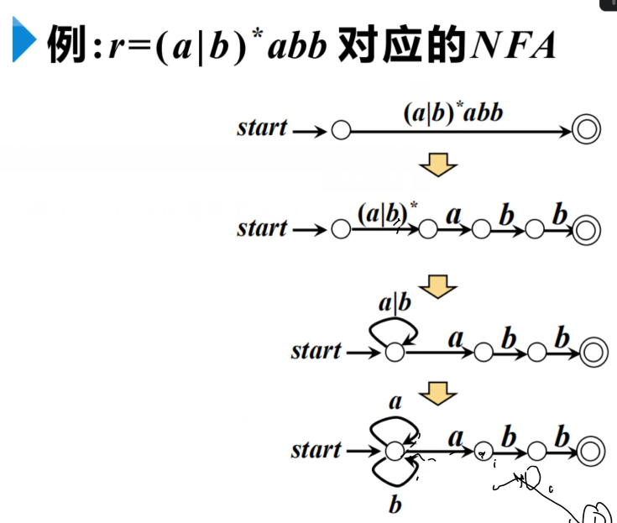
01
过程梳理
1182620320韩岭
而在我们编译原理网课里，给出的是这样的形式，省略了很多空转移
在形式语言与自动机理论中，老师也说，其实没有那么多的空转移也可以的，不影响最终转换的结果，形式语言（龙书也是）给出的递推形式过于繁琐，会给后面NFA转DFA带来巨大困难
但是究竟哪些空转移可以丢掉不影响结果，这个问题其实不太好说明白，值得大家商榷

Slide 6
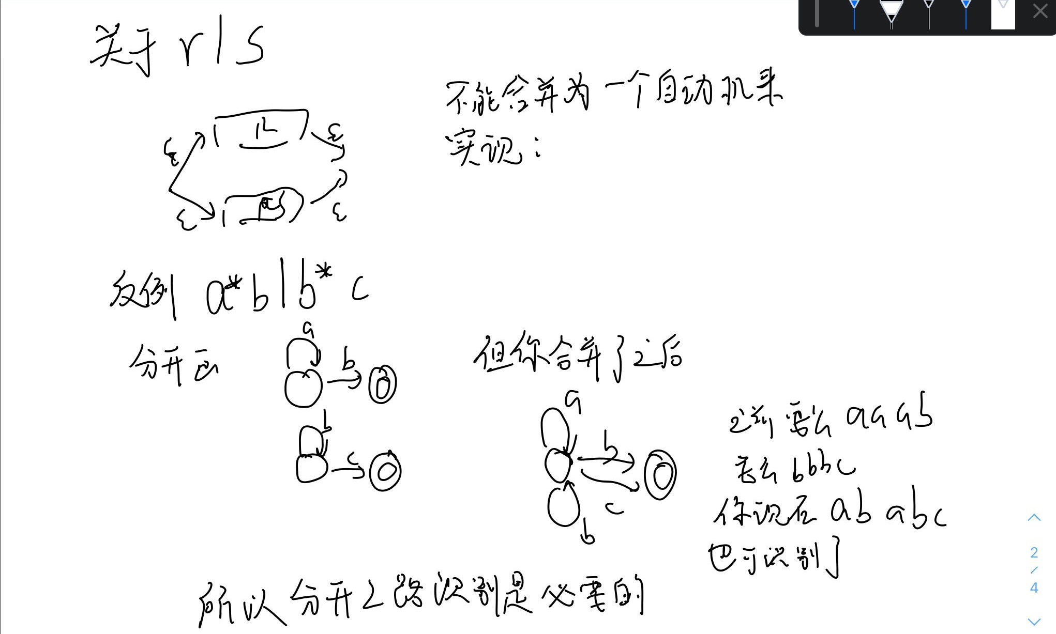
01
过程梳理
1182620320韩岭
老师之前线下课讲到的，关于或的情况，是否可以简化

Slide 7
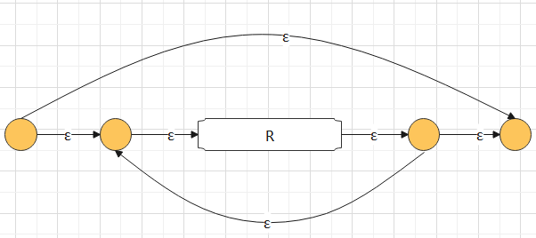
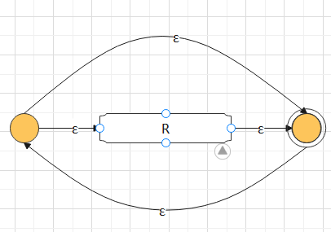
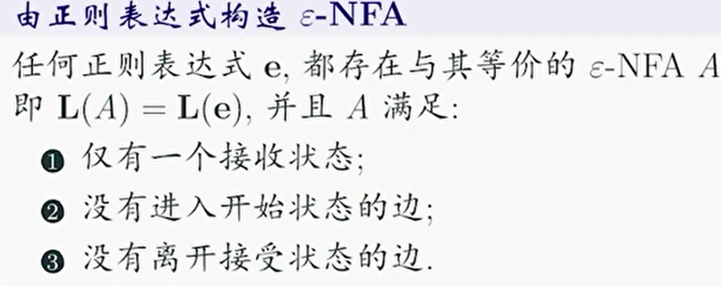
01
过程梳理
1182620320韩岭
而老师上课的时候提到了一种简化闭包自动机的形式，让大家回去思考可不可以
化简掉两条空转移
我之后和老师探讨了一下，其实是有些问题的
1.转换成右边类型的自动机后，在开始后，有一条路是闭包循环，会一直在跳，进入不了终止状态也卡死不了，在理论上说得过去，但是无论实现的时候会吃尽内存和计算资源，当然这条理由较为牵强（因为有的自动机本身就会有空转移循环的情况，这里是把没有这种情况的自动机也引入了空转移循环）
2.在形式语言自动机给出的严格定义中（未证明），给出了关于转换后ε要必须满足的条件，而后两个条件化简后的形式都会不满足的
所以我认为这种简化是不可以的
（用时判断一下确保不会影响的话还可以）
在形式语言的课上，老师特意讲到了这三者是否全部需要满足，老师说仅有一种结构不会有任何影响，但是三者组合的时候会导致自动机不再等价

Slide 8
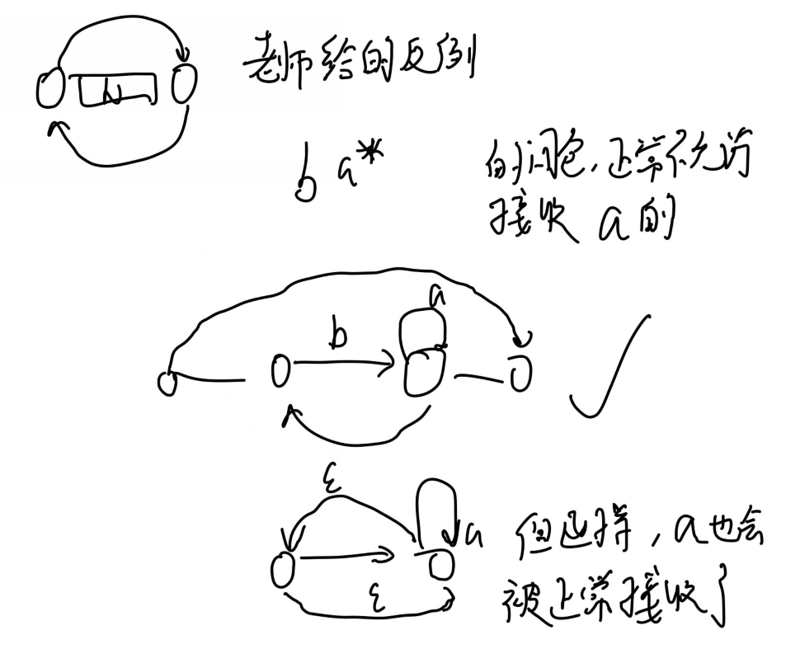
后来补充的

Slide 9
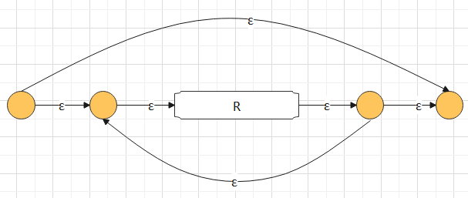
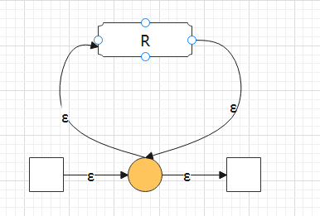
01
过程梳理
1182620320韩岭
形式语言那个定义递归结构非常明显，适合计算机实现，非常繁琐
无论是化简到DFA还是计算都会浪费很多资源或者精力
尤其不适合人类实现
但是有没有更好的方法能够化简得更加简洁？
我觉得可以把递推形式改成这样（但是各路教材上都没有，不止是否会出一些问题）
而整个R结构被两条ε分割，也不会被其他模块影响，思考了很久没有找出反例，同样不会出现那两种不符合的情况，也很简洁

Slide 10
01
过程梳理
1182620320韩岭
A
B
关于ε条数问题其实没有定论，龙书上A方法给的是4条，形式语言是6条
右侧那个底部那两条空转移边是可以算做和其他模块的分隔符的（模板之间组合的话，也会需要分隔符，
如果严格履行模块间要有分隔符的条件的话，也是可以算共用分隔符，而不算自己的内部多消耗的分隔符）
而且同样的，下面俩分隔符在一些条件下也可以省略
所以条数应该是2/3/4条，不能确定
但可以肯定的是，后者一定条数比前者小，更加简洁

Slide 11
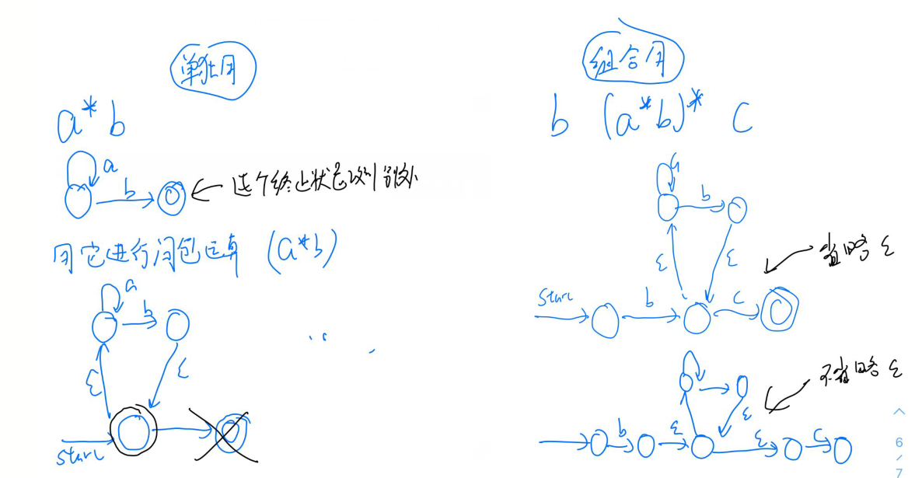
01
过程梳理
1182620320韩岭

Slide 12
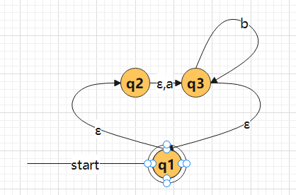
02
习题讲解
INTRODUCTION
1182620320韩岭
正则转NFA的过程
新方法
旧方法
这个按新方法其实还是很简洁的，尤其是和旧方法一对比

Slide 13
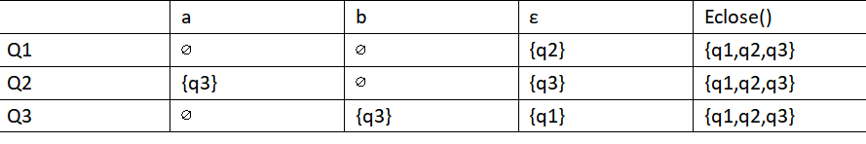
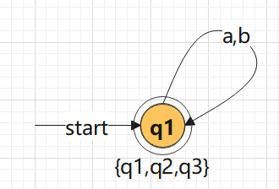
02
习题讲解
INTRODUCTION
1182620320韩岭
NFA转DFA的过程
这道题其实比较非主流，因为其实它是自带空转移循环的
用Eclose方法处理一下，把三个状态直接缩成一个了
这道题不适合作为解题演示，因为Eclose()集把所有状态全包含了，这次我们几位同学讲的习题3.2后面几道题使用那里讲的子集构造法会解题更加清晰流畅，如果过程推荐去看中国大学mooc形式语言与自动机的第三章第二节子集构造法的例子

Slide 14
02
习题讲解
INTRODUCTION
1182620320韩岭
学习编译原理的时候可以把去年形式语言学的东西拿出来，对比一下，其实有很多东西不太一样，比如这里正则转NFA的过程，首先编译原理提供了一个新的方法处理闭包，而且学习了编译原理课自顶向下分解的思想的话，可以以这种方法去理解转化的过程，对程序实现突然也有了头绪，但是去年讲这里的时候我肯定不会实现这个东西的。去年形式语言则对这个过程有着严格的形式化定义，比如这个过程的归纳基础和归纳递推，还讲了这个NFA的三个特性和必须遵守的原因。
编译原理讲的自动机内容为编译器设计服务，内容精炼，而且和我们所学的东西衔接密切，可以在编译原理对它的应用里更好地理解他们的原理。形式语言与自动机讲的很严格，理论不止服务编译原理，内容也很丰富，成系统，但是其实不少知识编译原理用不上。
我看了第四章，第四章自顶向下分析那块这种感觉尤其强烈，学习那块的时候可以把去年形式语言的第五章看一看，尤其是文法的化简与范式，两门课文法这里的内容不互相包含，比如形式语言四种文法分类没有讲，但是那里讲的各种内容对编译原理非常有帮助。不止前几章要用到形式语言与自动机的内容，这里的知识几乎穿插整个课程，可以考虑把去年的讲义拿出来当做辅助资料学习编译原理。
知识衔接起来才能够成体系

